Slide 1




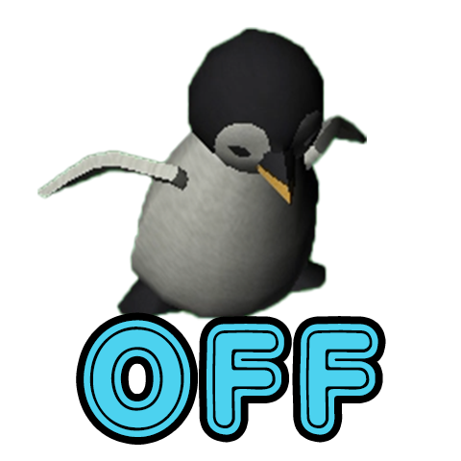

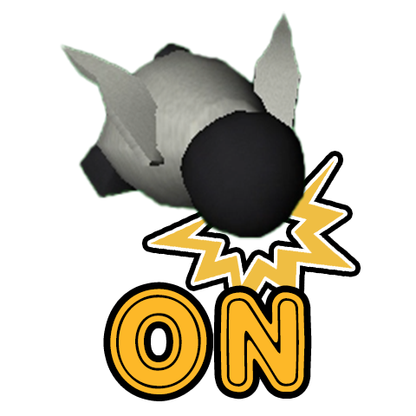
オプション実装！！
世界観に合わせた
UIデザイン
ペンギンを活用した
状態表示
かわいい
虚無

